Slide 1
ПОЛИТИКИ ПО УПРАВЛЕНИЕ НА ОТПАДЪЦИТЕ В БЪЛГАРИЯ

Slide 2
Рециклирани битови отпадъци в ЕС – 2018 г.
Средно за ЕС | 47,0%
България | 36,0%
ДЧ с равен или малко по-висок резултат от България | 3 бр.
ДЧ с по-нисък резултат от България | 8 бр.
ДЧ с над 50% рециклиране | 7 бр.
Най-висок резултат | 67,3% Германия
Най-нисък резултат | 6,5% Малта
Недокладвали | 3 бр.

Slide 3
Битови отпадъци в България 2014 – 2018
Наблюдава се устойчив спад на депонираните отпадъци равняващ се на близо 500 хил. тона
Около 13% пункта нарастване на рециклирането за 5 год. Данните показват, че това се дължи най-вече на рециклирането на биоотпадъци, което нараства 4 пъти за периода.

Slide 4
Разпределение между материално рециклиране и компостиране 2018 г.
Делът на компостирането в България е под средния за ЕС през 2018 г.
В някои държави компостирането представлява половината от рециклираните отпадъци
10 държави, които имат близки или дори по-ниски резултати по рециклиране на материали с България, са с по-висок общ резултат благодарение на компостиране

Slide 5
Мерки за намаляване на депонирането на отпадъци и увеличаване на рециклирането
Регионални системи и осигурени капацитети
Изградени 53 регионални системи за управление на битовите отпадъци, основно със средства от ЕС
Изградени 11 сепариращи, 18 инсталации за компостиране и 1 инсталация за анаеробно разграждане на хранителни отпадъци.
По ОПОС 2014-2020 г. – подписани договори за 35 инсталации за компостиране, 3 броя анаеробни инсталации и 19 инсталации за предварително третиране
Закриване и рекултивация на депа
В страната вече не се експлоатират депа неотговарящи на нормативните изисквания
Поетапно се осигуряват необходимите средства за изпълнение на проектите за рекултивация.
До момента са осигурени над 190 млн. лв. от Държавния бюджет и Оперативна програма „Околна среда 2014-2020 г.“ с цел довършване на рекултивацията на всички депа.

Slide 6
Управление на масово разпространени отпадъци
Въведени са системи на разширена отговорност на производителя за 6 потока отпадъци. Заложените национални цели по събиране и рециклиране се изпълняват ежегодно
Целите за отпадъци от опаковки по материали ежегодно се постигат и надхвърлят
През 2017 г., при изчислена цел от 33 хил. т. са събрани 55 хил. т. ИУЕЕО
При ИУМПС за 2017 г. е постигнато ниво на повторна употреба и рециклиране от 96% при цел от 85%
България заема едно от челните три места в ЕС по ефективност на рециклирането на оловни акумулаторни батерии

Slide 7
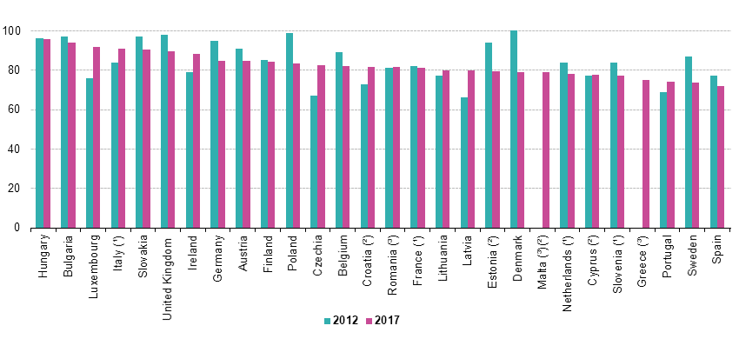
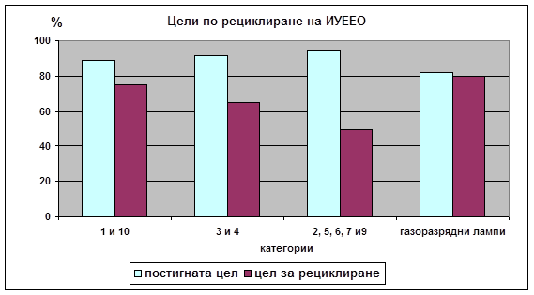
Управление на масово разпространени отпадъци
Рециклиране на оловни батерии в ЕС, 2012-2017 (%)
Изпълнение на целите за ИУЕЕО, 2017

Slide 8
Предизвикателства и установени проблеми
Дългосрочни предизвикателства
Постигането на по-високите цели по рециклиране на битовите отпадъци – 65% през 2035 г.
Ускорено намаляване на депонирането – 10% до 2035 г.
Осигуряване на реализация на български отпадъци за оползотворяване
Установени проблеми
Случаи на злоупотреба с режимите на Регламент 1013 – прикриване на отпадъци, предназначени за изгаряне чрез кодове на отпадъци от „зеления списък“, с цел избягване на процедура по нотифициране и съгласие
Занижен контрол по отношение на извършване на дейностите с отпадъци по места
Случаи на неправомерно издаване на разрешения за дейности с отпадъци
Случаи на неспазване на процедурите по ОВОС
Случаи на занижен контрол на постъпващите отпадъци от внос

Slide 9
Необходими мерки и решения
Повишаване на контрола при внос на отпадъци
Физически контрол върху всички превози на отпадъци за изгаряне
Централизирано звено за координация в МОСВ и електронна база-данни
Нормативни промени – въвеждане на уведомителен режим за отпадъците от зеления списък - 3 дни преди въвеждането им в страната се уведомява РИОСВ
Инструкции за взаимодействие между МОСВ и контролните органи по Регламент 1013/2006
Повишаване на контрола при издаване на разрешения
Необходимост от изравняване на условията между всички оператори – чрез въвеждане на банкови гаранции при издаване на разрешения при извършване на дейности с всички отпадъци
Необходимост от въвеждане на краен срок за въвеждане в експлоатация на заявените в разрешението инсталации, с цел елиминиране на злоупотреби
Задължителни проверки след въвеждане в експлоатация на инсталация/съоръжение за извършване на дейности с отпадъци
Допълване на основания за отнемане на разрешения и регистрационни документи за дейности с отпадъци

Slide 10
БЛАГОДАРЯ ЗА ВНИМАНИЕТО!

